Slide 1
Взаємодія води з оксидами. Поняття про кислоти й основи. Поняття про індикатори

Slide 2
Мета уроку:
Дізнатися про хімічні властивості води.
З’ясувати, що таке гідроксиди.
Навчитися складати формули основ і кислот.
З’ясувати, що таке індикатор.
Навчитися виявляти луги і кислоти в розчинах за допомогою індикаторів.
Виконати лабораторний дослід №10.

Slide 3
Що таке оксиди?
Оксиди – це складні речовини, утворені двома елементами, одним з яких є Оксиген.
Назви оксидів
Назва елемента (валентність, якщо змінна) + оксид
Na₂O – натрій оксид, BaO – барій оксид
CuO – купрум (ІІ) оксид, Cu₂O – купрум (І) оксид

Slide 4
Реакції води з оксидами металічних елементів
CaO + H₂O = Ca(OH)₂
кальцій оксид + вода = кальцій гідроксид
Гідроксиди – сполуки металічних елементів із загальною формулою М(ОН)_{n}.
Вода взаємодіє з оксидами металічних елементів І та ІІ груп періодичної системи.
Реакція води з оксидом реакцією сполучення.
Na₂O + H₂O = 2NaOH BaO + H₂O = Ba(OH)₂
https://www.youtube.com/watch?v=9SPIEPgO3pE

Slide 5
Основи
Група сполук, які містять групу ОН.
Група ОН називається гідроксильна.
ОСНОВИ
Розчинні у воді
луги
Нерозчинні у воді

Slide 6
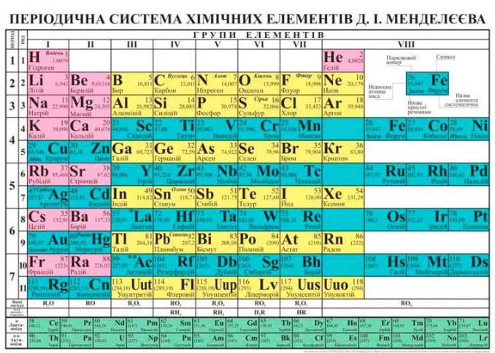
Періодична система

Slide 7
Реакції води з оксидами неметалічних елементів
CO₂ + H₂O = H₂CO₃
карбон (ІV) оксид + вода = карбонатна кислота
Прдуктами цих реакцій є кислоти.
SO₃ + H₂O = H₂SO₄ сульфатна кислота
N₂O₅ + H₂O = HNO₃ нітратна кисллота
P₂O₅+ H₂O = 2HPO₃ метафосфатна кислота
P₂O₅ + 3H₂O = 2H₃PO₄ ортофосфатна кислота
https://www.youtube.com/watch?v=qPr9E2CDtv0

Slide 8
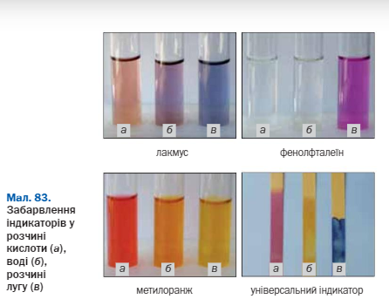
Поняття про індикатор
речовини, які змінюють забарвлення під дією кислот або лугів.
Лакмус
Фенолфталеїн
Метилоранж
Універсальний
індикатор

Slide 9
Лабораторний дослід №10
Тема: Випробування водних розчинів кислот і лугів індикаторами.
Мета: дослідити дію індикаторів на розчини кислот і лугів.
Хід роботи:
З правилами по ТБ ознайомлен.
Інструкція с.168-169.
https://www.youtube.com/watch?v=u1S5bc9ANt0&t=7s

Slide 10

Перегляньте дослід

Slide 11
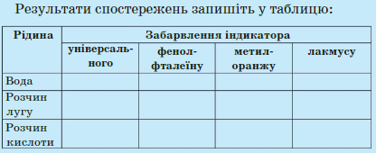
Лабораторний дослід №10
Висновок: Що таке індикатор? Яким індикатором не можна виявити кислоту?

Slide 12
Домашне завдання
Підручник для 7 класу П.П. Попель, Л.С. Крикля.
Опрацювати §28, 29.
Виконати письмово №206 с.166.

